Slide 1
МКДОУ детский сад «Берёзка»
Родительский уголок в доу содержание и оформление
Воспитатель: Брыксина А.И.
с.Крутиха 2021г.

Slide 2
Требования к оформлению материала для родителей
Динамичность
Доступность
Актуальность
Крупный шрифт (14-16), четкий, не объемный текст
Красочность
Соотношение текста и иллюстраций 2:6
НЕ ДОПУСТИМЫ нечеткие ксерокопии

Slide 3
Современные формы наглядной информации
Тематические ширмы и папки-передвижки
Информационные листы
Буклеты
Журнал и газета для родителей
Почтовый ящик
Выставки

Slide 4
Требования к содержанию уголка
Визитная карточка группы
Режим, программные задачи воспитания и образования дошкольников
Информация о возрастных особенностях детей группы
"Наша жизнь день за днем"
Доска объявлений.
Меню
Странички специалистов, работающих на группе
Обязательная информация ОБЖ, ПДД, ЗОЖ, консультации о сохранении и укреплении здоровья воспитанников
«Развлечения, досуговая деятельность»
Консультации для родителей, ширмы – передвижки по тематике
Участие родителей в жизни ДОУ
Рекомендации родителям по образовательной деятельности в семье

Slide 5
Настенная тематическая информация по педагогическому просвещению
Настольная тематическая информация
Уголок краткой информации
Для чтения дома
Музыкально-поэтический уголок
Медицинский уголок «О здоровье»
Объявления
«Благодарим»
«Рады сообщить вам… »
Вести с занятий
Уголок творчества детей
Меню
ОКНО – очень короткие новости
Фотоуголок настроения
Режим, сетка занятий
Выставка
Фотоуголок
Уголок забытых вещей
«Поздравляем»

Slide 6
"Наша жизнь день за днем".
Рисунки
Поделки
Текст песенки
Название музыкального произведения
Книги
Обращения
Загадка

Slide 7
"Наши родители советуют"
Поделиться опытом
Информация
Решение родительских собраний
Совет

Slide 8
"Права детей"
Раздел для родителей, в который помещается разнообразная информация по соблюдению прав детства в дошкольном учреждении и семье, адреса и телефоны организаций в вашем городе, куда можно обратиться за помощью, официальные документы.

Slide 9
Длительная ролевая игра
Когда началась
Роли
Атрибуты
Задание по поделкам

Slide 10
Советы по оформлению тематической информации
Располагаются на самом видном месте
Советов должно быть не более пяти.
Все правила и рекомендации печатаются на светлом фоне
Используются различные окантовки
Необычность материалов
Настенная информация обновляется ежемесячно

Slide 11
Настольная тематическая информация
Уголок краткой информации
Высказывания великих людей
Яркие строки стихов
Меткие народные пословицы
Поговорки по вопросам воспитания
(размещается на стенах коридоров, в раздевалке или на стенах переходов)

Slide 12
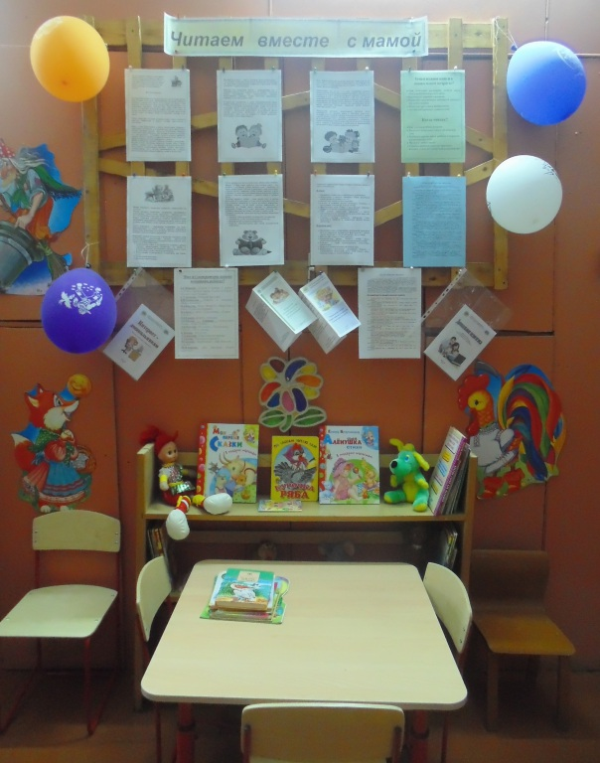
Уголок для чтения дома

Slide 13
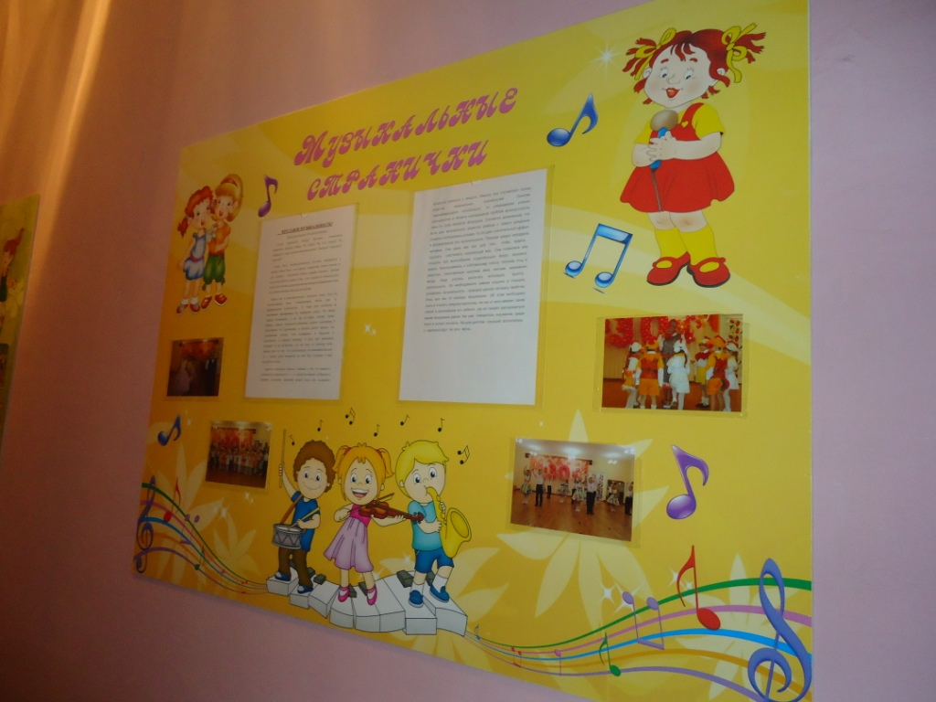
Уголок поэзии и музыки

Slide 14
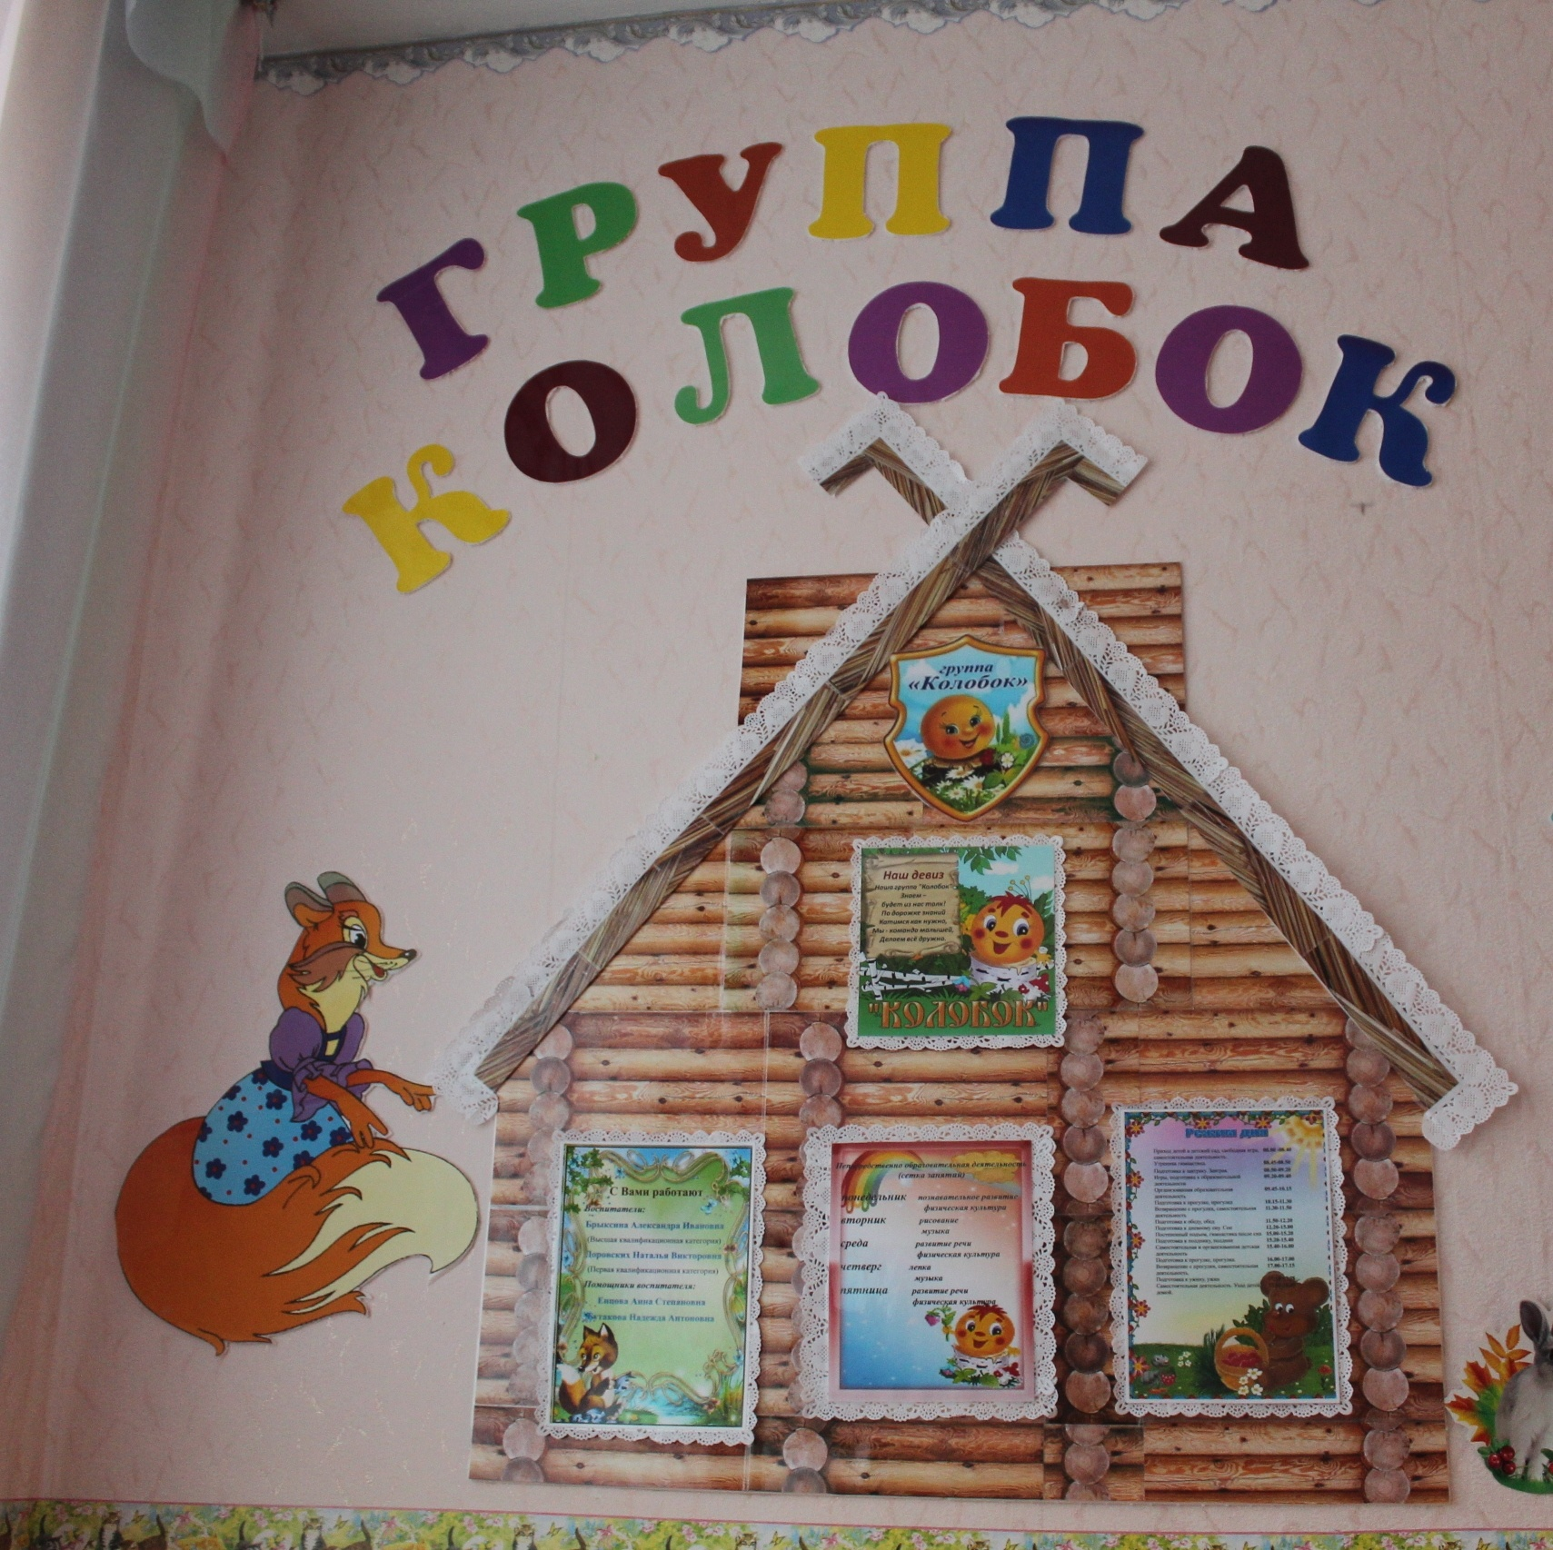
Визитная карточка группы

Slide 15
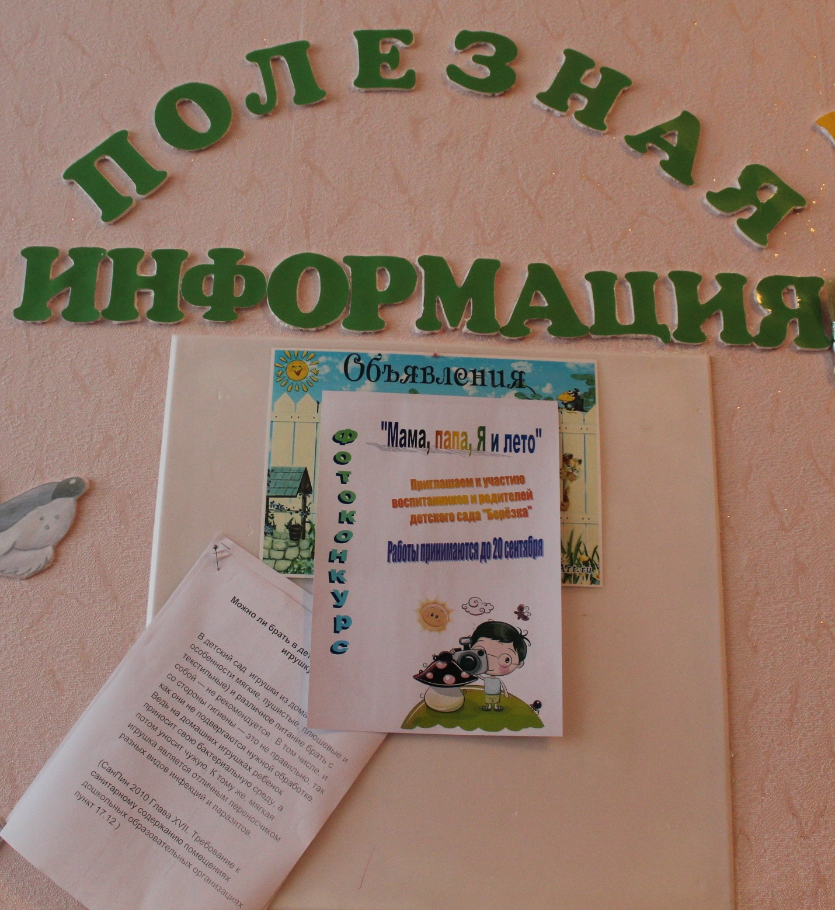
Доска объявлений

Slide 16
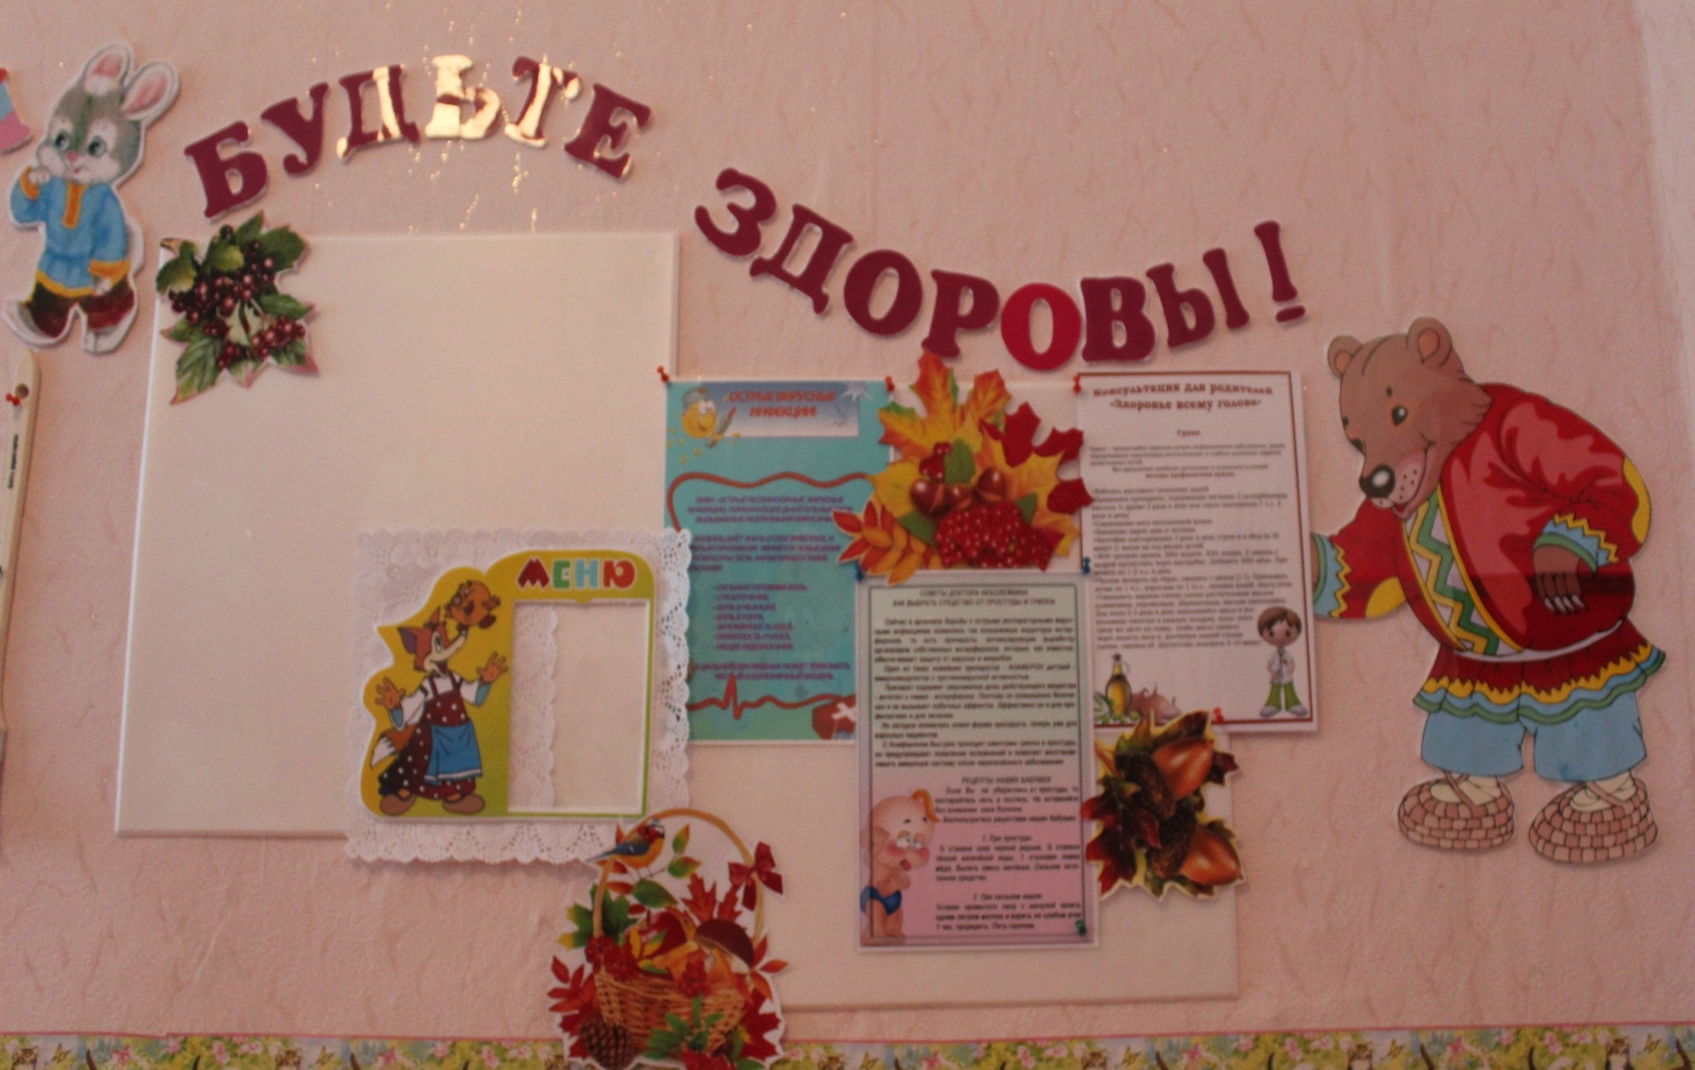
Медицинский уголок

Slide 17
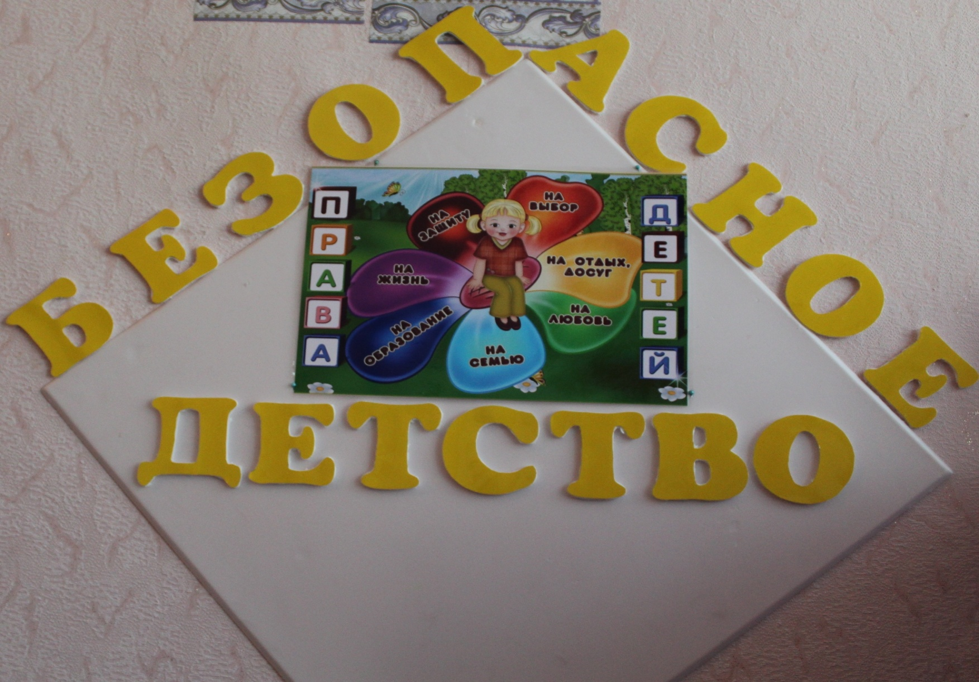
Уголок безопасности

Slide 18
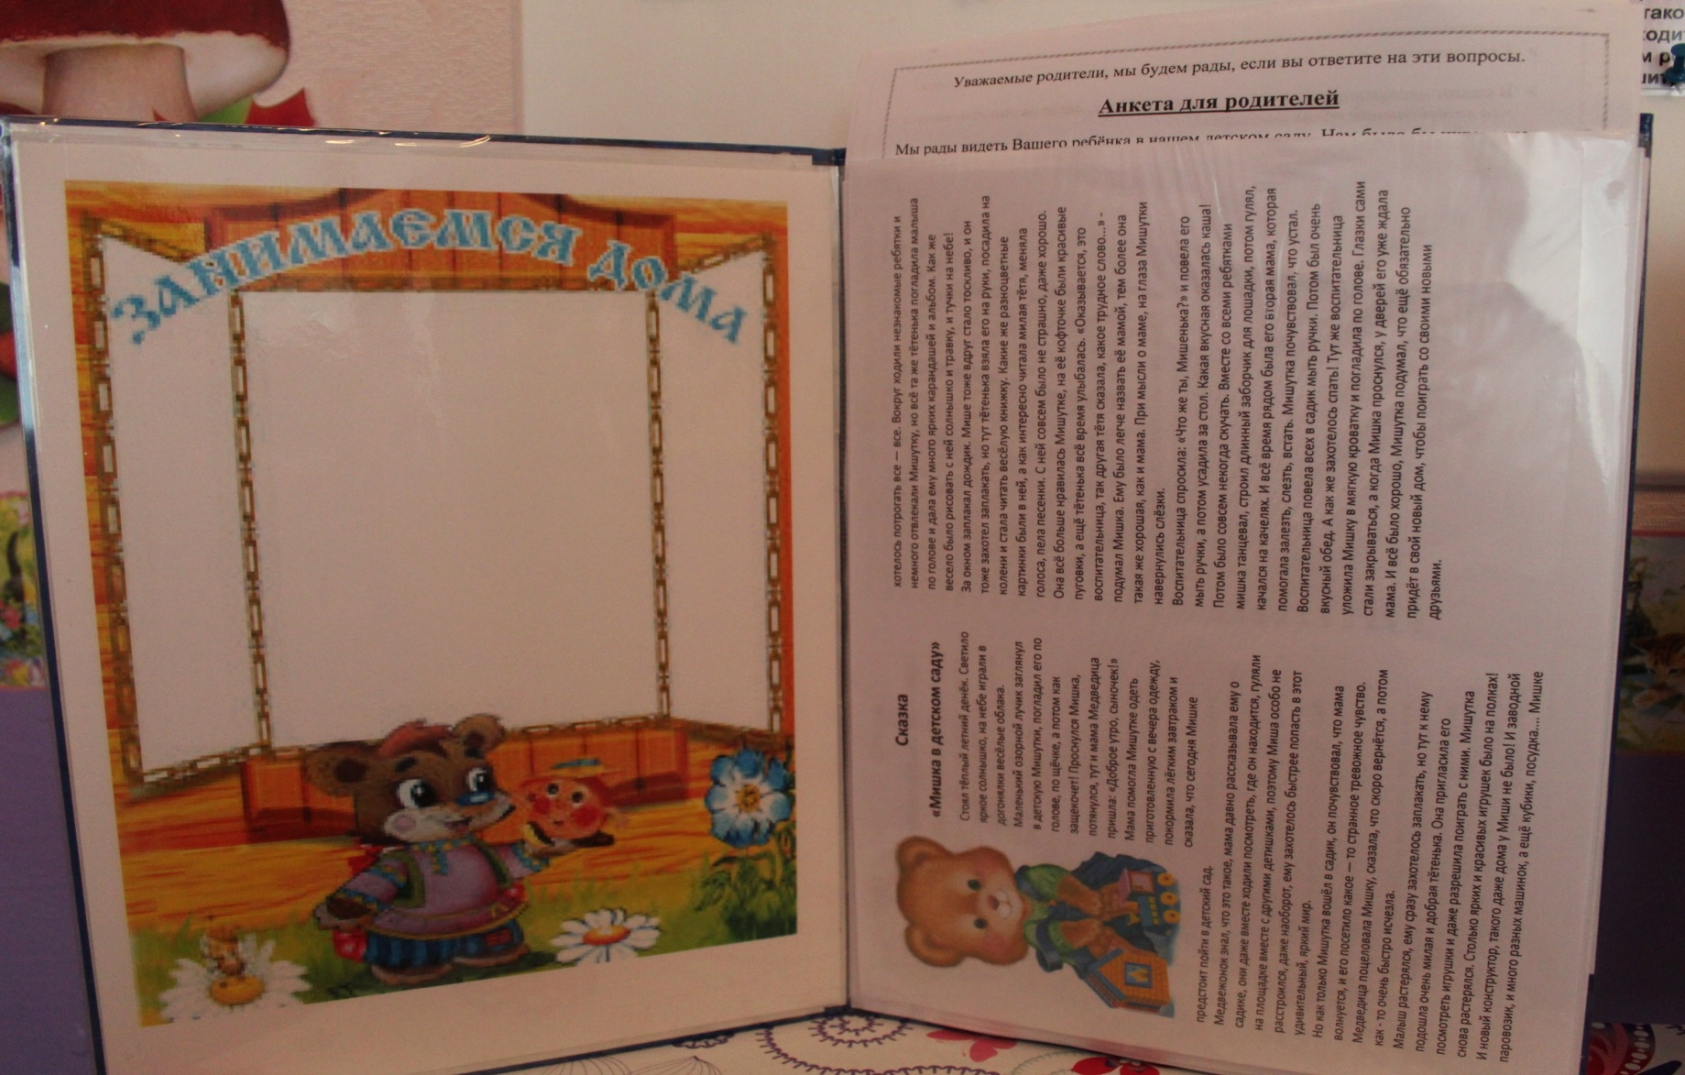
Рекомендации по образовательной деятельности «учите с нами»

Slide 19
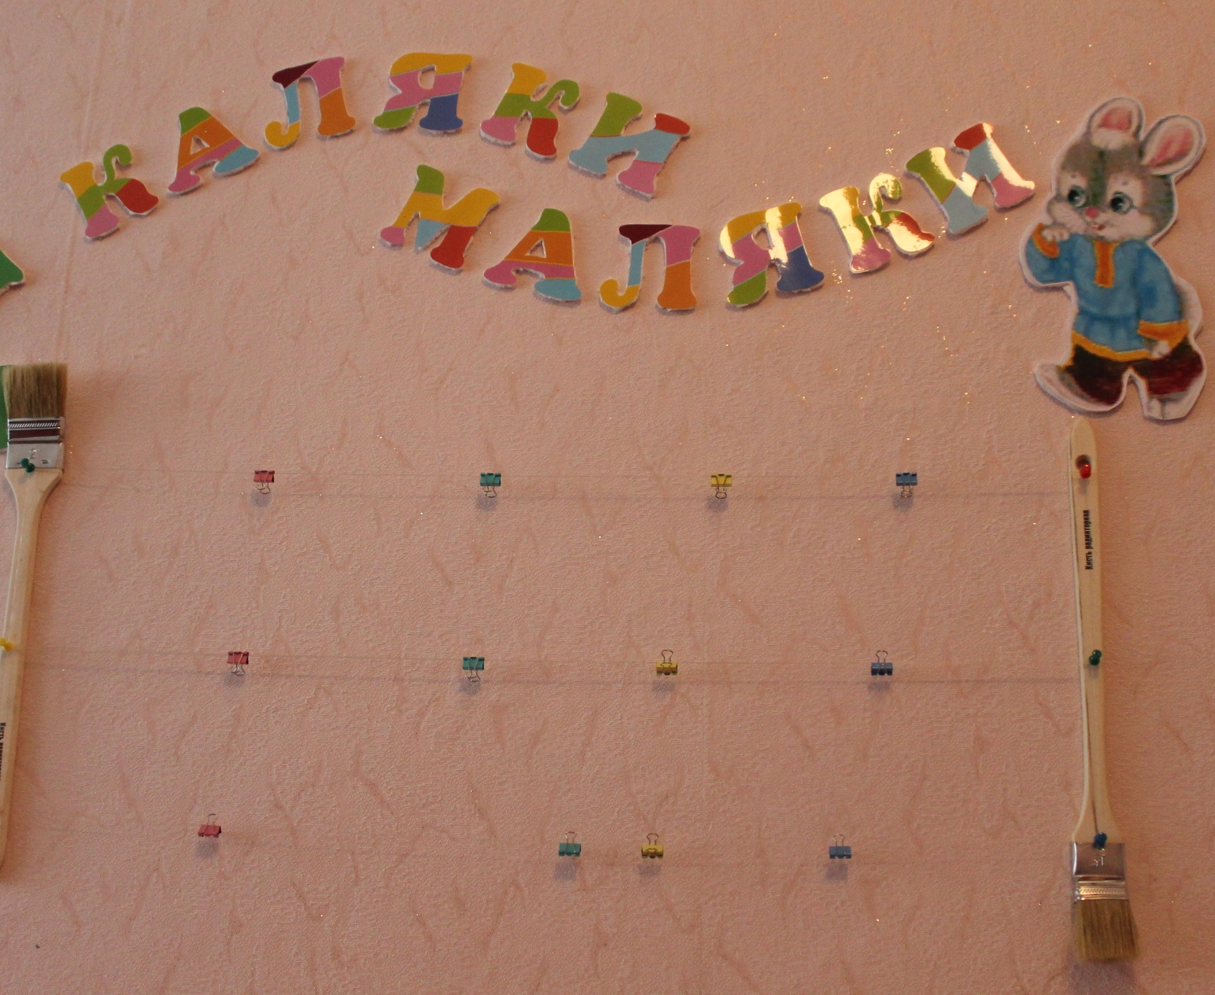
Уголок творчества детей

Slide 20
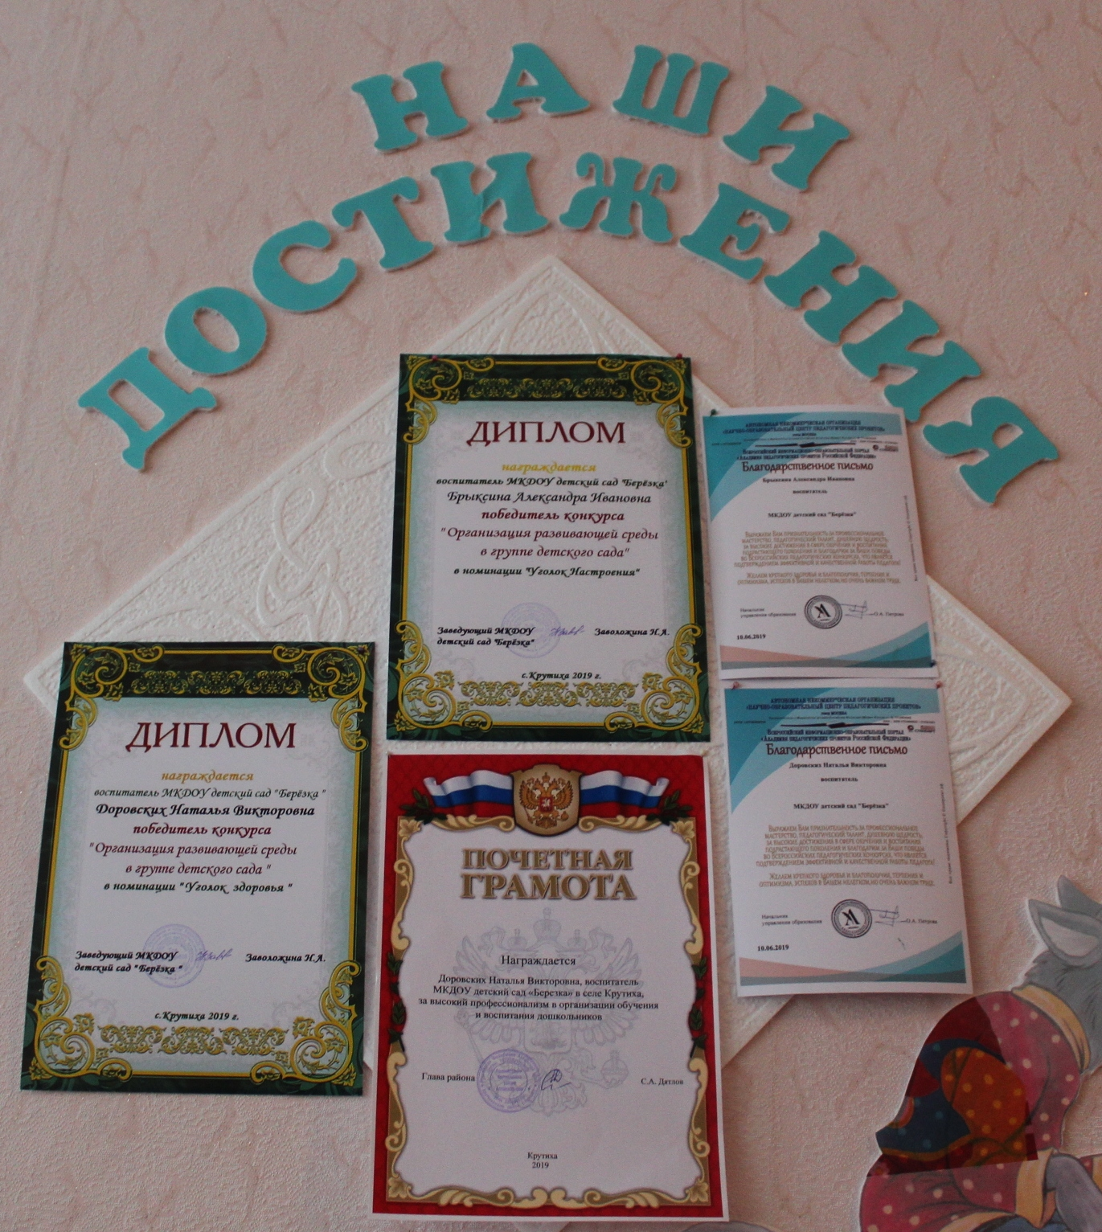
Достижения группы

Slide 21
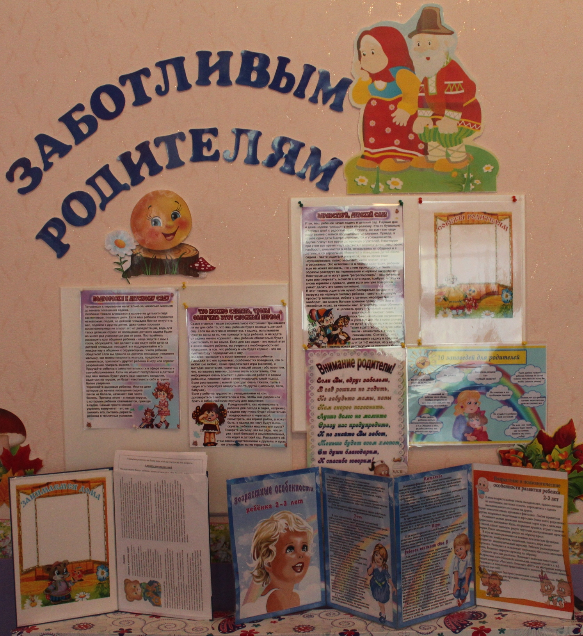
Советы и рекомендации для родителей для родителей

Slide 22
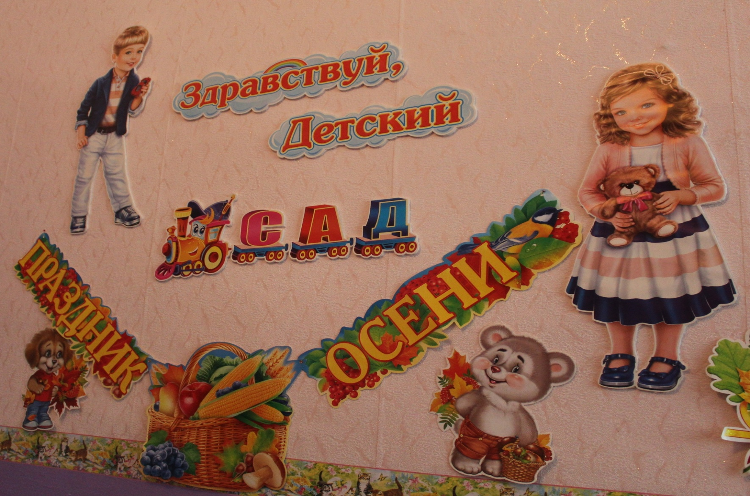
праздники

Slide 23
Памятка
Оснащение родительского уголка
1. Характеристика возраста детей
2. Уровень умений (что должен уметь ребенок данного возраста)
3. Режим дня для детского сада и семьи
4. Сетка занятий.
5. Уголок здоровья( Информация о графике медицинских осмотров и прививок)
6. Меню
7. Учите с нами.
8. Правила для родителей
9. Чем мы сегодня занимались.
10. Советы и рекомендации для родителей.
11 Объявления

